Slide 1
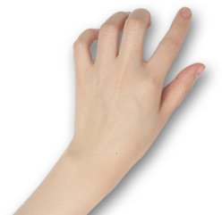
2
0
2
2
基本概念和基本数据类型
让代码充满乐趣
Creating an extraordinary future

Slide 2
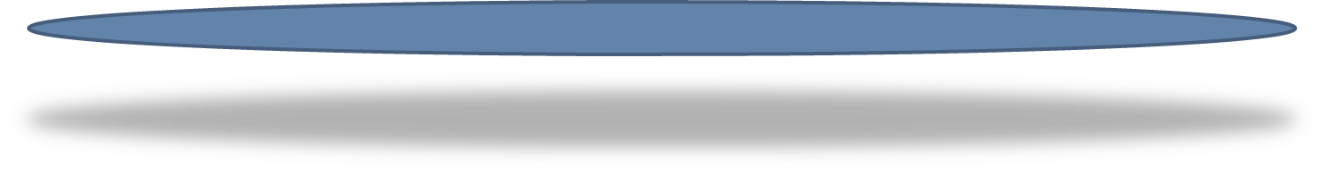
01
基本概念
OPTION
02
数值类型
目录页
OPTION
03
字符串
OPTION
04
数值类型模块
OPTION

Slide 3
01
基本概念
OPTION

Slide 4
思 考
思考一：
在开办典礼我们简单介绍了计算机的一些硬件知识，那么在编程中还有那些概念需要我们掌握的呢？

Slide 5
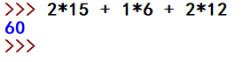
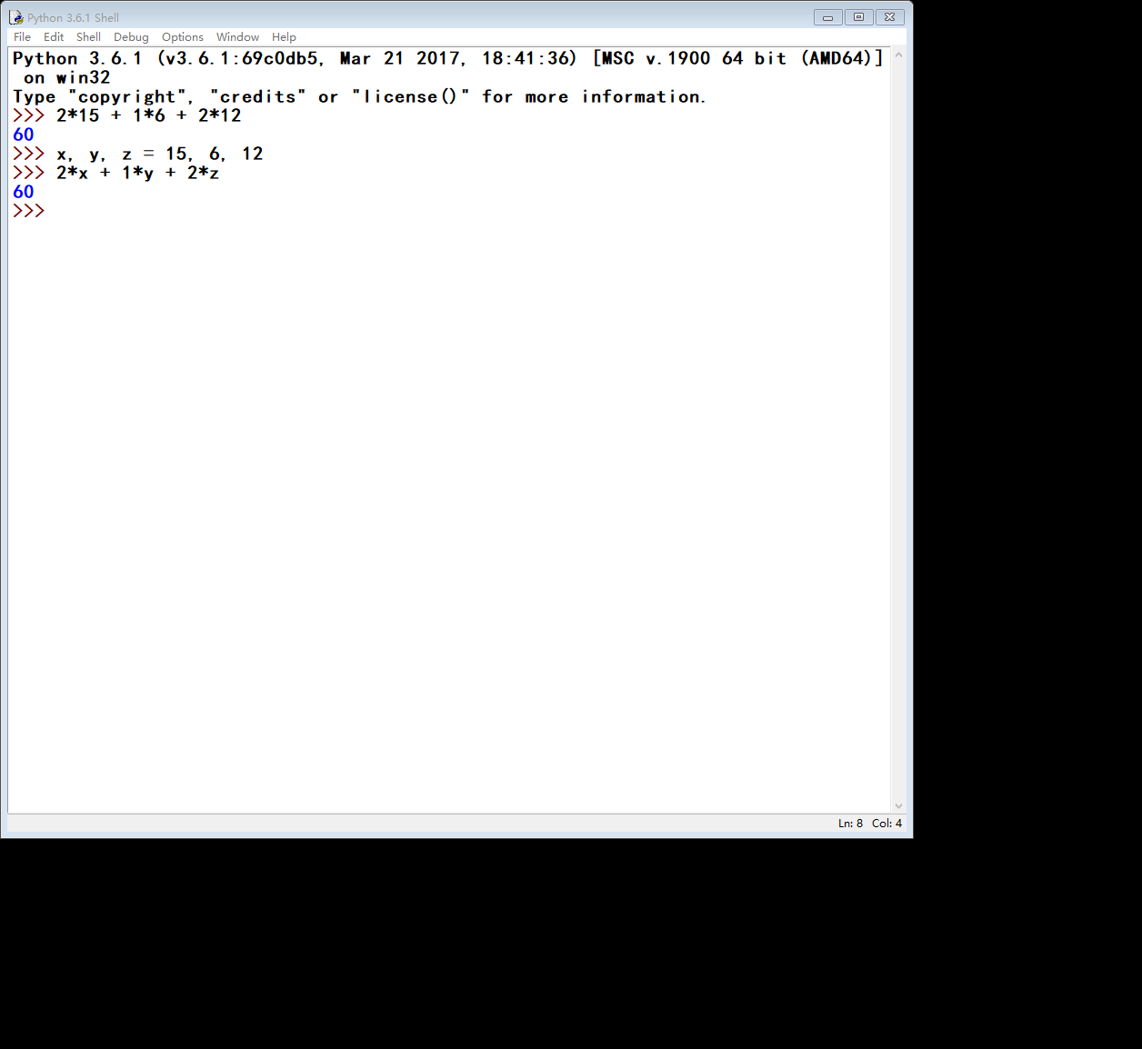
变 量
买菜
假设现在猪肉 21块钱一斤，西兰花 6块一斤，辣椒 12块钱一斤
现在买2斤猪肉，1斤西兰花，2斤辣椒
使用变量
我们把会变的菜价，变成变量，同样也是可以的

Slide 6

变 量
变量是编程语言中最基本的概念，和字面意思一样，指的就是他们的值可变，和我们以前学习的方程类似，变量可以代入任何值。
命名规范
变量一般使用： 英文字母、下划线 和 数字组成
见名知意
程序中肯定会有很多变量名，所以变量的命名十分重要，最好做到见名知意
举例
如：把x换成pig(pork/pork_price)

Slide 7
变量和引用
现在我引用的是16
我现在引用了15
内存
垃圾回收
我的名字是pig
pig
15
我现在没有名字
16

Slide 8
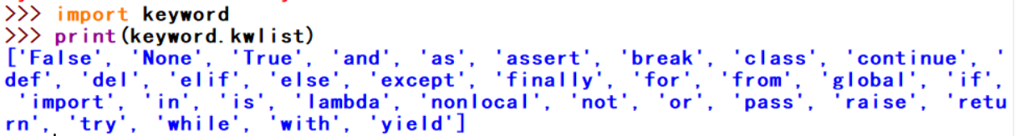

关键字
关键字不能做变量名

Slide 9
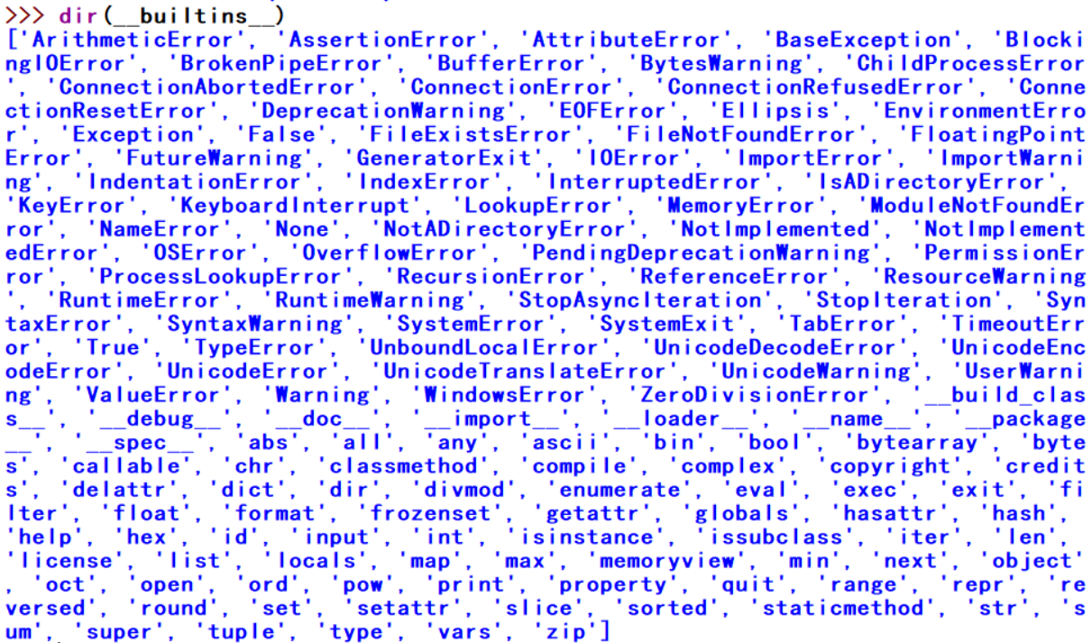
内置函数(BIF)
内置函数最好也不要做变量名

Slide 10


输入输出
输入用：input 输出用：print
注意：input输入接受的内容都会是字符串

Slide 11
总 结
01
变量
引用和名字
变量的概念
了解：引用和名字的意思
掌握：变量的概念
掌握：变量的命名规则和规范
02
添加标题
03
添加标题
输入输出
关键字
掌握：input 和 print 方法的使用
了解：了解关键字的意思
04
添加标题

Slide 12
02
数值类型
OPTION

Slide 13
思 考
思考一：
计算机的发明最初是为了解决导弹和航天中大量的计算问题，那么Python中基本的计算有哪些呢？

Slide 14



数值类型
01
整数 int
02
浮点数 float
03
布尔型 bool

Slide 15
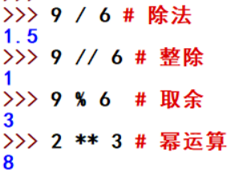

数值类型计算
数值类型之间可以进行基本的加减乘除等运算之外，额外的还有 整除、取余、幂运算等运算符
+ - * ** / // %
在Python中bool型的True和False分别等同于 1 和 0， 也可以直接进行运算

Slide 16
总 结
01
整型
float
int
即小数，注意浮点数的计算是不精确的
即整数，和我们日常使用是类似的
02
浮点数
03
布尔型
complex
bool
Python里面也有复数，只是虚部用小写： j 来表示，如：
1 + 2j
Bool型只有两个值，真和假。用True 和 False 来表示
04
复数

Slide 17
03
字符串
OPTION

Slide 18
思 考
思考一：
刚才我们知道了数值的使用，但是很明显我们在实际操作过程中会出现很多字符的操作，这个时候该怎么表示呢？

Slide 19
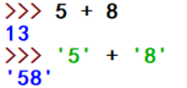
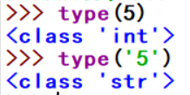
字符串
这两个表达式都没有出错，只是一个是数值相加，一字符串相加
可以利用 type 函数来区分

Slide 20
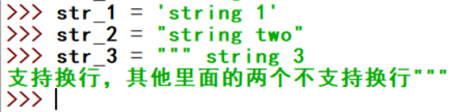
字符串的定义
总的来说，字符串可以有三种定义方式，分别是：单引号、和双引号三引号(三个单引号和三个双引号)
只有三引号才支持换行，其他两种不支持换行

Slide 21
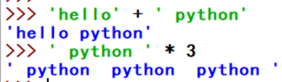
字符串的加和乘
字符串也可以进行加法和乘法的运算，但是都是进行字符串的拼接

Slide 22




字符串的拼接
利用字符串的格式化来拼接字符串
利用join方法来拼接
利用format方法来拼接

Slide 23





字符串的格式化
6 表示字符串长度
0表示用0填充；.2表示只保留两位小数
输出对应数值的ASCII码符
输出八进制
输出十六进制
输出科学计数表示法
非常重要，原样输出对象

Slide 24


字符串的format方法
format同样也是字符串格式化输出方法，并且功能更加强大实用，推荐使用,并且在3.5之后的版本增加了f-string的用法，基本用法和format类似
可以把format当作一个函数来使用

Slide 25
总 结
01
定义
字符串的拼接
三种定义方法
掌握：字符串的四种拼接方法
掌握：单引号、双引号、三引号 三种定义定义方式
02
字符串拼接
03
%s格式化
format方法
%s格式化
掌握：format方法的基本用法
了解： 字符串的个格式化方法
掌握： %r 和 %s 格式化方法
04
Format方法

Slide 26
04
常见数值模块
OPTION

Slide 27
思 考
思考一：
刚才我们知道了浮点数都是不精确的，那如果要精确的浮点数计算该怎么做呢？

Slide 28


浮点数高精度计算
浮点数即使做简单的计算也有可能出现不精度的情况
可以使用 decimal 模块来做浮点数的精确计算
使用时注意传入的是一个字符串

Slide 29

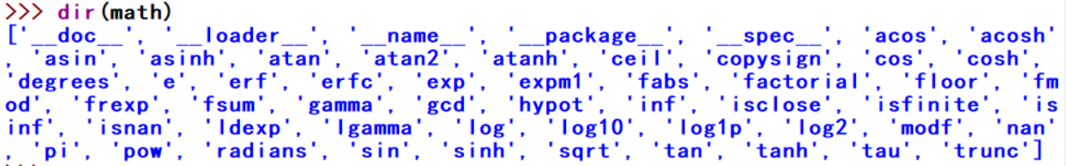
math模块
Math模块有常见的数学函数，有需要的可以在这个模块里面找找

Slide 30
本节课总结
基本概念
数值类型
掌握：变量、关键字、输入和输出的意思
了解：名字和引用的作用
掌握：常见数值类型的基本使用
掌握：常见运算符
01
02
04
03
数值模块
字符串
了解：decimal和math模块
掌握：字符串的定义
掌握：字符串的四种拼接方式
掌握：字符串的 %r 和 %s 格式化输出
掌握：字符串的 format 方法

Slide 31
作业
利用取整和取余分别取出一个三位数中的百位、十位、个位
利用字符串拼接将多个字符串拼接在一起
一个长方体，用户提供长宽高，算出它每个面的面积以及长方体的体积
选做：用户提供半径，算出圆的面积和周长(提示：圆周率π为，math模块中的math.pi 需要先导入math模块:import math)

Slide 32
2
0
2
2
感谢自强不息的自己
PPT模板下载：www.1ppt.com/moban/ 行业PPT模板：www.1ppt.com/hangye/
节日PPT模板：www.1ppt.com/jieri/ PPT素材下载：www.1ppt.com/sucai/
PPT背景图片：www.1ppt.com/beijing/ PPT图表下载：www.1ppt.com/tubiao/
优秀PPT下载：www.1ppt.com/xiazai/ PPT教程： www.1ppt.com/powerpoint/
Word教程： www.1ppt.com/word/ Excel教程：www.1ppt.com/excel/
资料下载：www.1ppt.com/ziliao/ PPT课件下载：www.1ppt.com/kejian/
范文下载：www.1ppt.com/fanwen/ 试卷下载：www.1ppt.com/shiti/
教案下载：www.1ppt.com/jiaoan/ PPT论坛：www.1ppt.cn
Creating an extraordinary future

